Slide 1

Safety moment
Décembre 2022
Règle d’or 1
Situations à risques

Slide 2
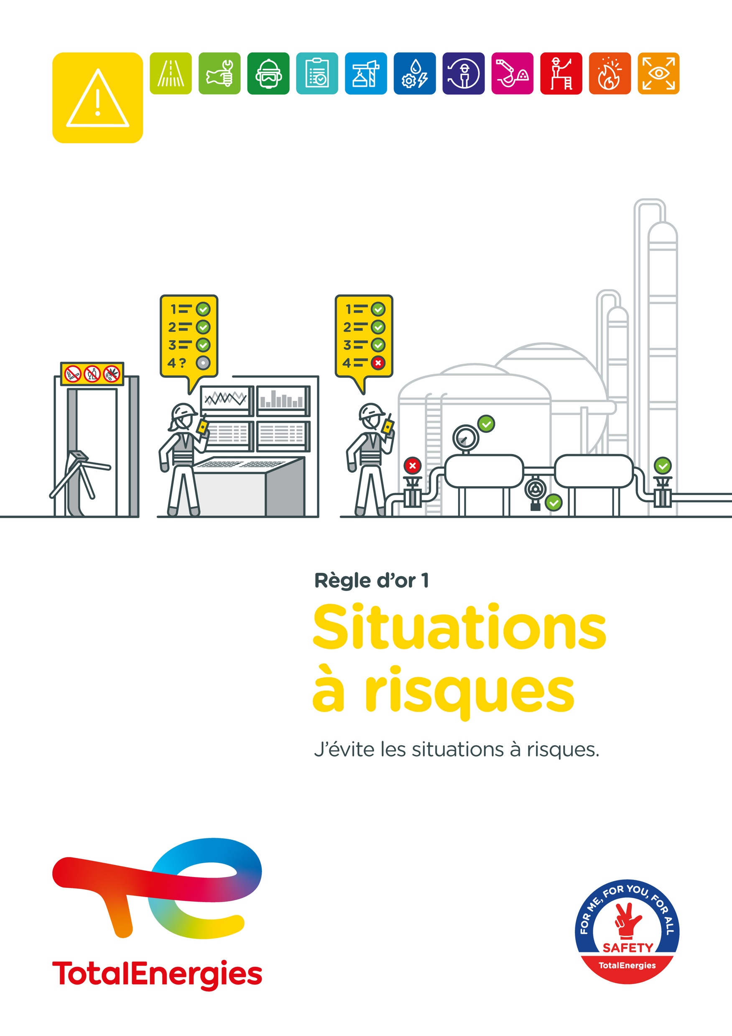
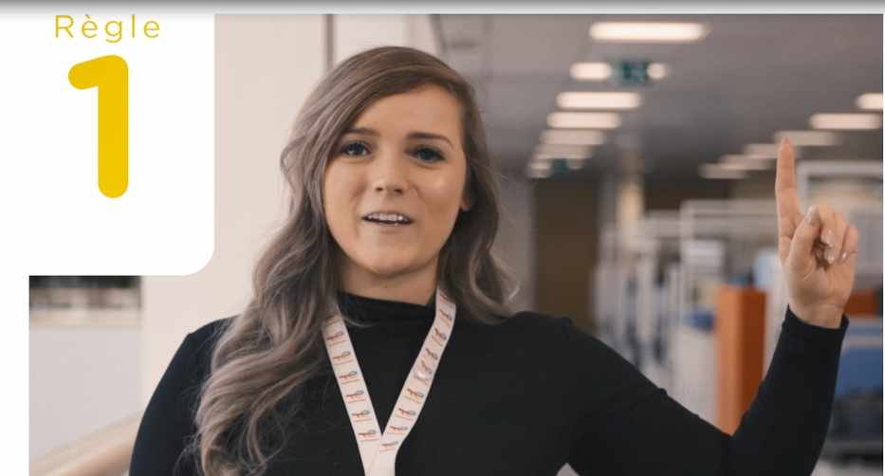

La Règle d’or Situations à risques
LES NOUVELLES RÈGLES D’OR
    Communication lors de la JMS 2022
    Evolution des Règles d’or 1 à 10 pour renforcer l’engagement personnel
→ Règles d’or rédigées en « Je »
    2 nouvelles Règles d’or

Slide 3
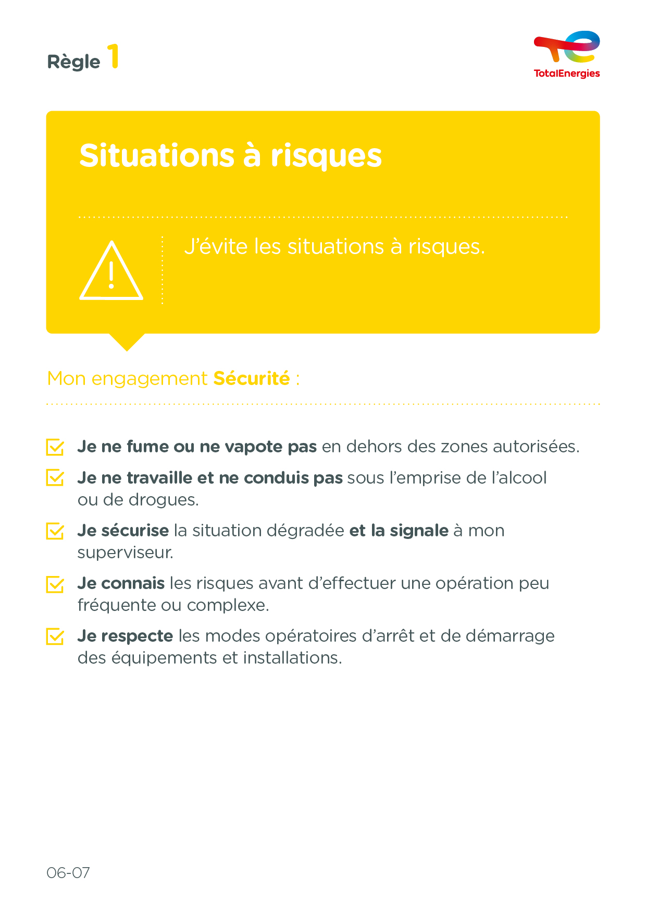
L’essentiel de la Règle d’or 1
SITUATIONS À RISQUES
Toute situation dans laquelle une ou plusieurs personnes sont exposées
à un ou plusieurs dangers pouvant entraîner un dommage immédiat ou à plus long terme.
PRODUIT PSYCHOACTIF OU PSYCHOTROPE
(DONT ALCOOL ET DROGUES)
Produit naturel ou synthétique, légal ou non, dont la consommation modifie l’état de conscience et a un potentiel d’usage nocif, d’abus ou de dépendance.
6
Décès (2012-2021)
Dans la Compagnie, liés au non respect d’une exigence de la Règle d’or 1
55
Evénements à haut potentiel de gravité (2017-2021)
Sur sites industriels, au bureau et à la maison, nous sommes tous concernés !

Slide 4

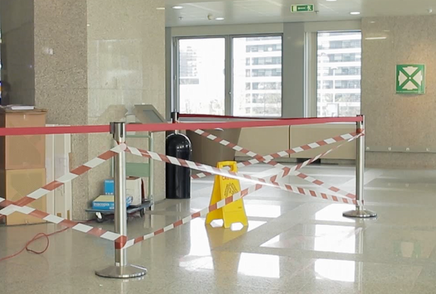
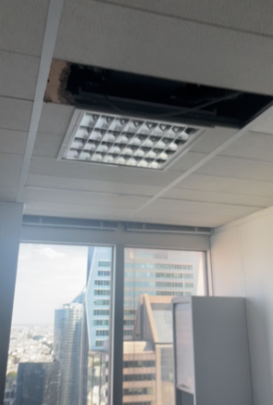

La Règle d’or 1 appliquée aux bureaux
  Je ne fume ou ne vapote pas en dehors des zones autorisées.
  Les substances psychoactives modifient mon comportement et mon état de conscience (altération de la perception et de la coordination, fatigue…)
    Je ne travaille et ne conduis pas sous l’emprise de l’alcool ou de drogues,
    Je ne consomme pas d’alcool ou de drogues au travail,
    Je me conforme au règlement intérieur de mon établissement.
  En cas de situation dégradée :
    je fais appel au service chargé de la gestion du bâtiment,
    si la situation revêt un caractère d’urgence (risque important de chute, dalle de faux plafond mouillée…), je contacte le service d’urgence interne.

